Slide 1

第三节
函数的微分
一、微分的概念
二、微分运算法则
三、微分在近似计算中的应用
四、微分在估计误差中的应用

Slide 2


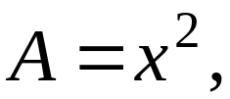

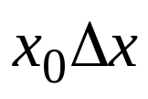


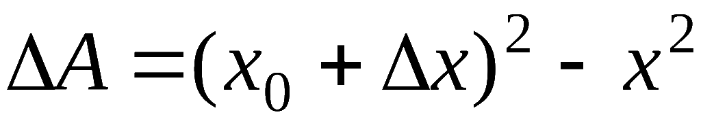

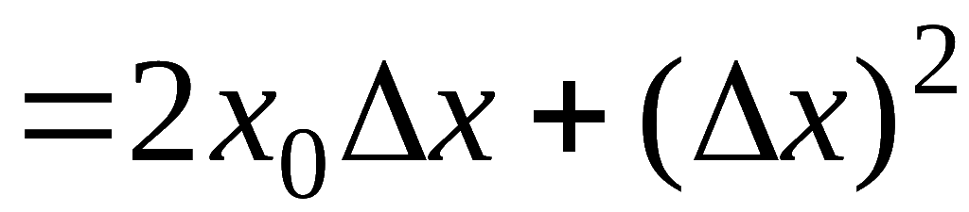

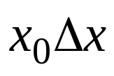

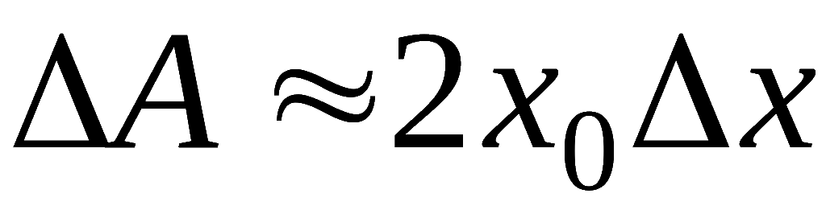
一、微分的概念
引例: 一块正方形金属薄片受温度变化的影响,
其
边长由
变到
问此薄片面积改变了多少?
设薄片边长为 x , 面积为 A , 则
当 x 在
取
得增量
时,
面积的增量为
关于△x 的线性主部
时为
高阶无穷小
故
称为函数在 的微分

Slide 3

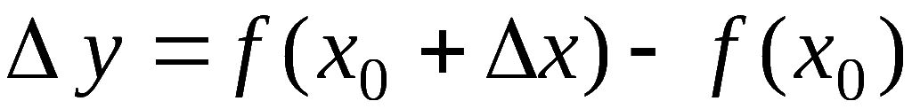



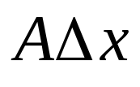
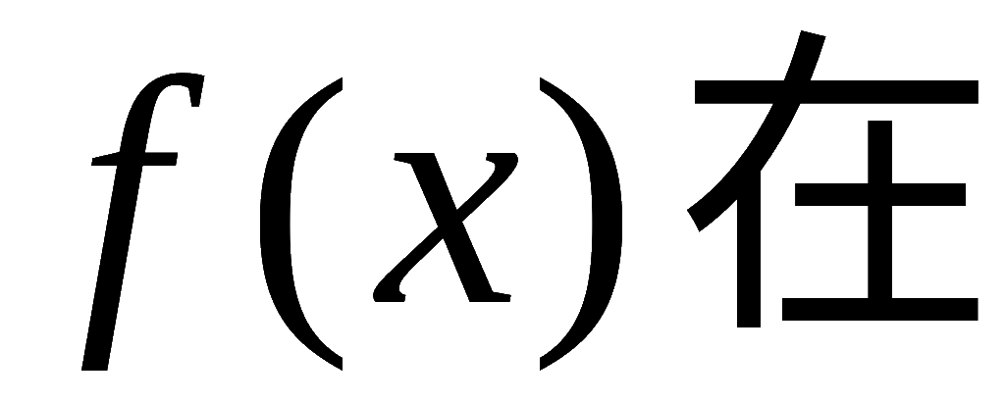
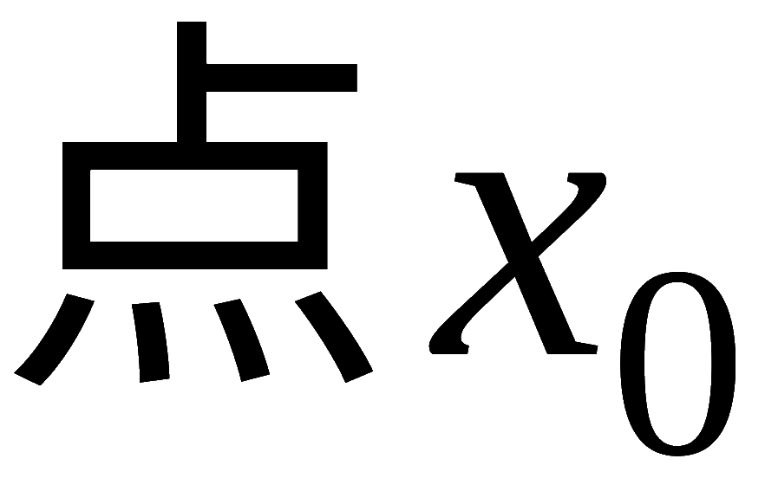

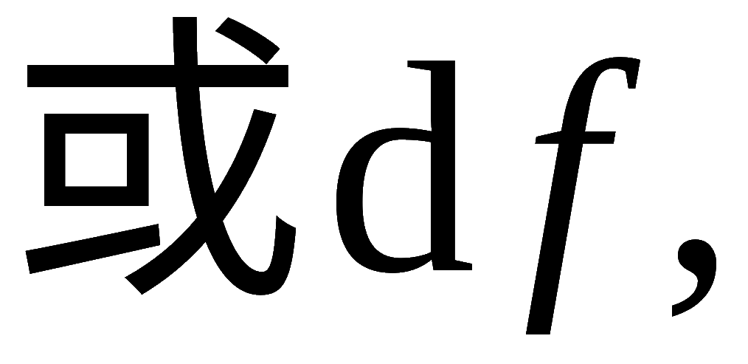

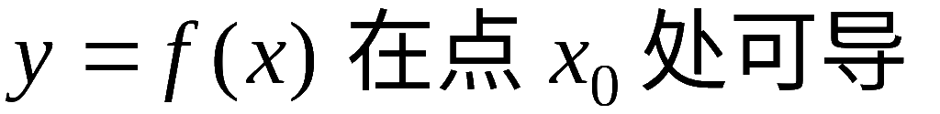
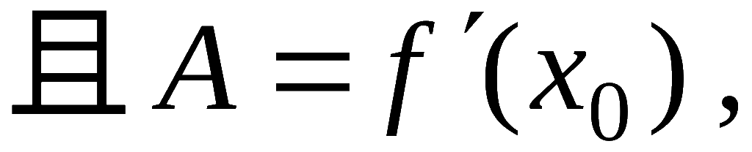

定义: 若函数
在点 的增量可表示为
( A 为不依赖于△x 的常数)
则称函数
在点
可微,
而 称为
的微分,
记作
即
定理: 函数
在点 可微的充要条件是
即

Slide 4

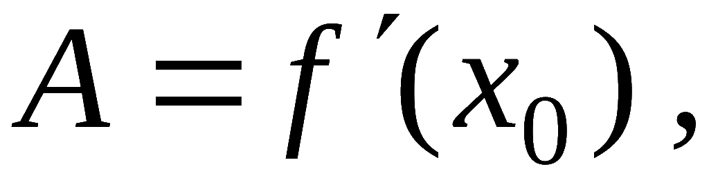


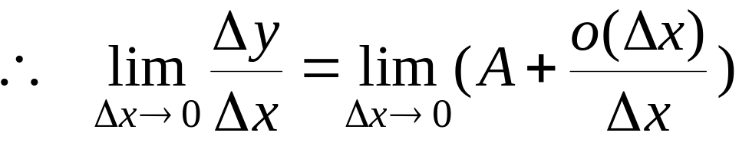

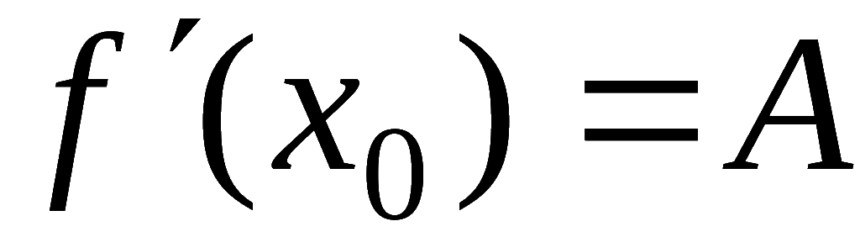
定理 : 函数
在点 可微的充要条件是
在点 处可导,
且
即
证: “必要性”
已知
在点 可微 ,
则
故
且
在点 的可导,

Slide 5
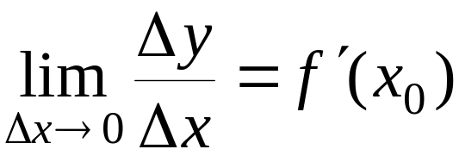
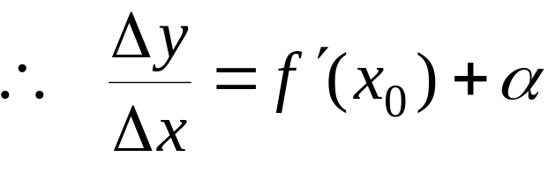
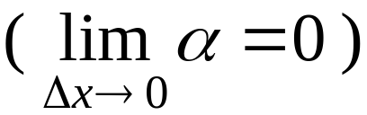


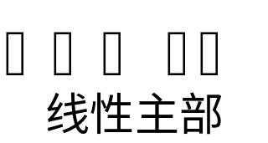
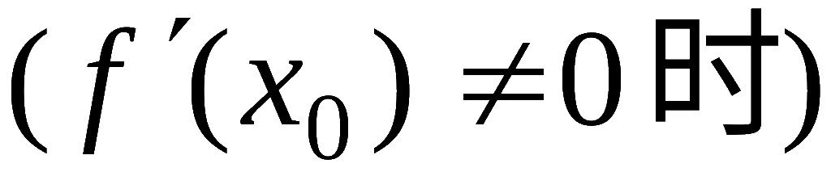

定理 : 函数
在点 可微的充要条件是
在点 处可导,
且
即
“充分性”
已知
在点 的可导,
则
即

Slide 6



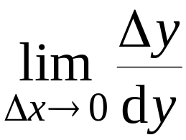
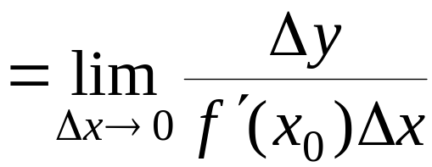
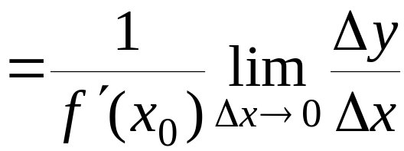






说明:
当
时 ,
所以
时
与
是等价无穷小,
故当
很小时, 有近似公式

Slide 7















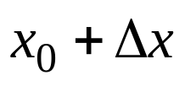

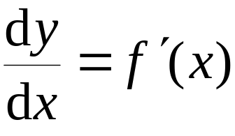
微分的几何意义
切线纵坐标的增量
当 很小时,
记
自变量的微分,
记作
则有
从而
导数也叫作微商

Slide 8
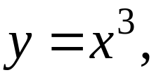



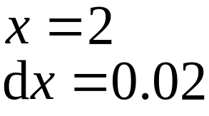

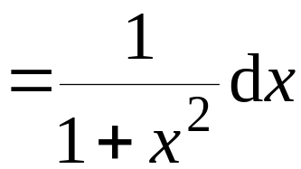
例如,
又如,
基本初等函数的微分公式（见微分表）

Slide 9
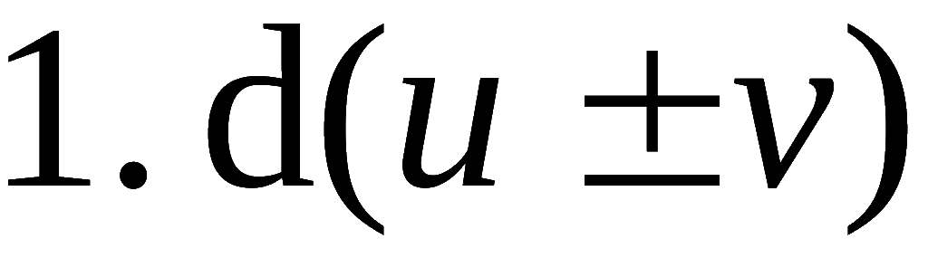

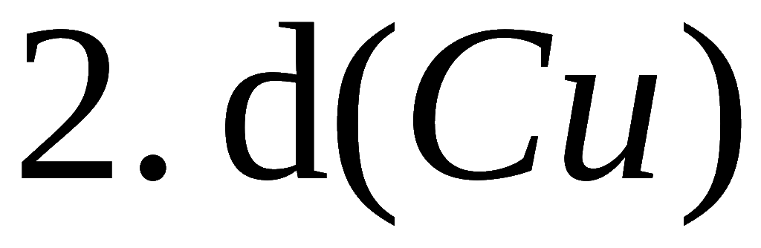
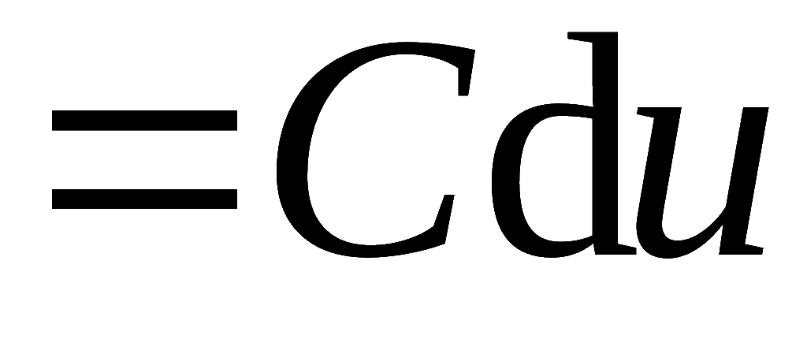
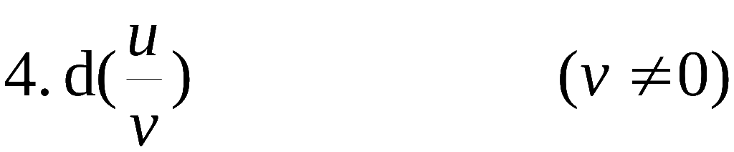
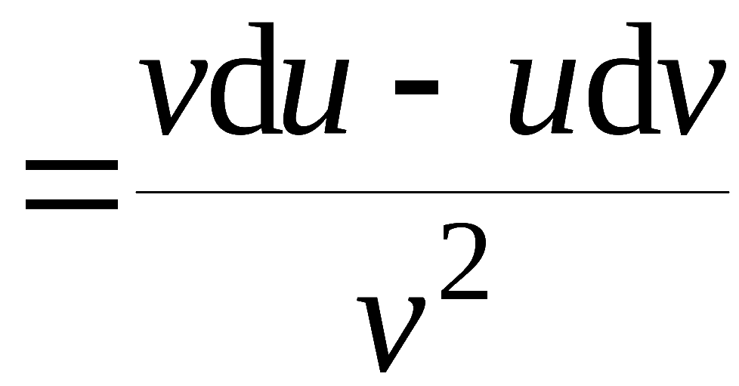
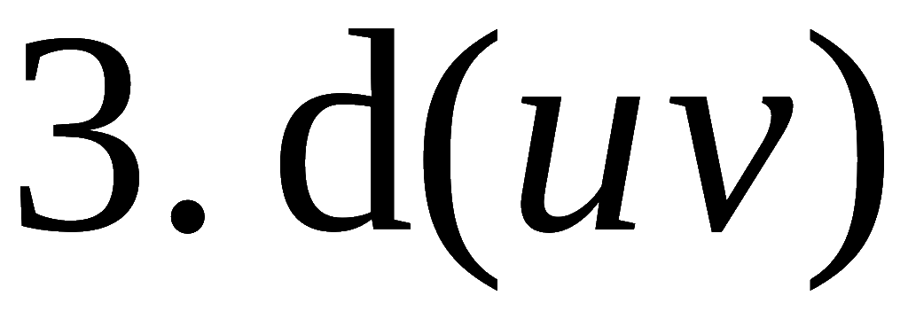

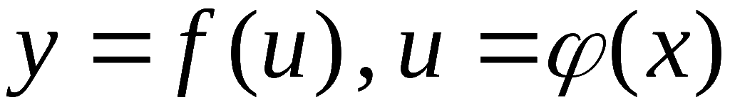
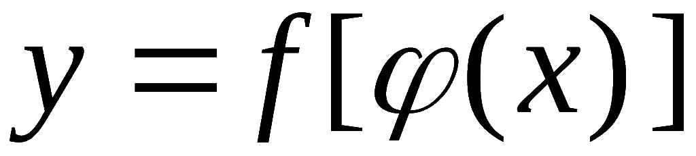
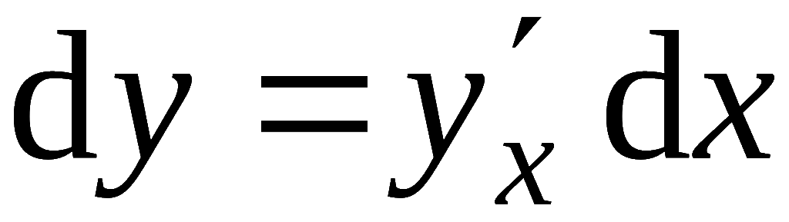



二、 微分运算法则
设 u(x) , v(x) 均可微 , 则
(C 为常数)
5. 复合函数的微分
分别可微 ,
则复合函数
的微分为
微分形式不变性

Slide 10
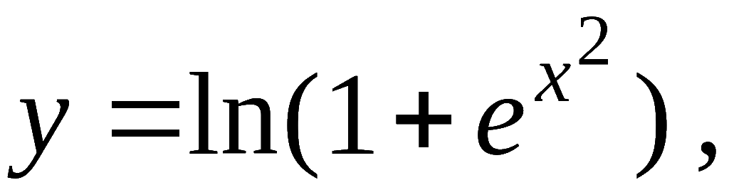
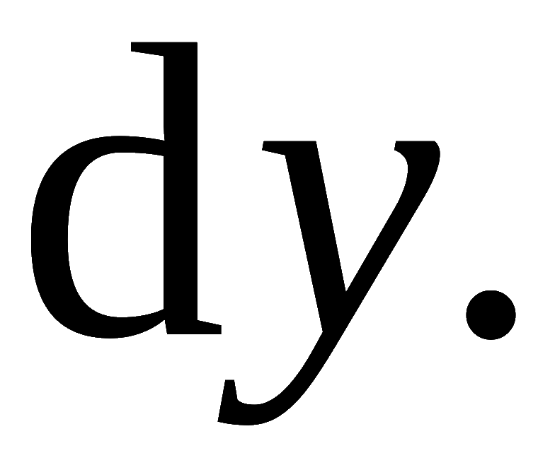
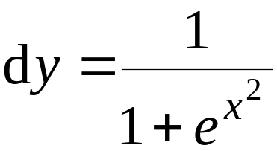
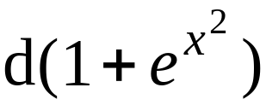
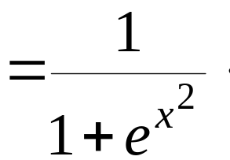
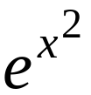
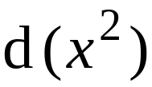
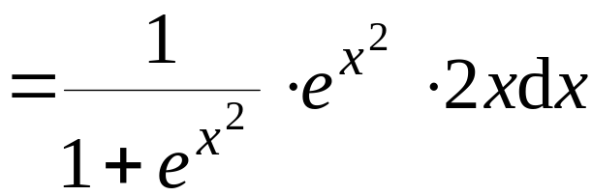
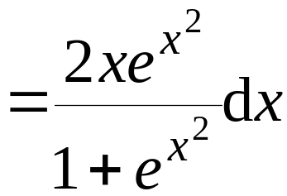
例1.
求
解:

Slide 11
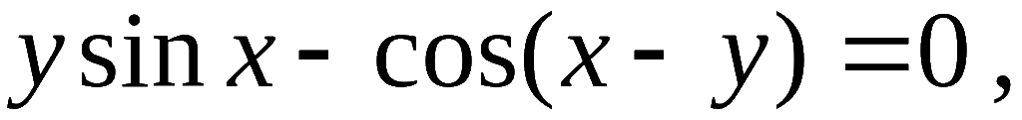



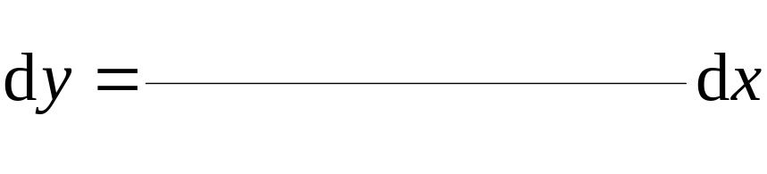





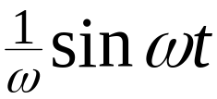
例2. 设
求
解: 利用一阶微分形式不变性 , 有
例3. 在下列括号中填入适当的函数使等式成立:
说明: 上述微分的反问题是不定积分要研究的内容.
注意: 数学中的反问题往往出现多值性.
Notes:
运行时,点击“注意----” 或 “注意”按钮,可显示反问题的例, 运行完后自动返回

Slide 12









数学中的反问题往往出现多值性 , 例如

Slide 13








三、 微分在近似计算中的应用
当
很小时,
得近似等式:
使用原则:

Slide 14

















特别当
很小时,
常用近似公式:
很小)
证明:
令
得

Slide 15

















例4. 求
的近似值 .
解: 设
取
则

Slide 16








例5. 计算
的近似值 .
解:

Slide 17




Slide 18









例6. 有一批半径为1cm 的球 ,
为了提高球面的光洁度,
要镀上一层铜 ,
厚度定为 0.01cm ,
估计一下, 每只球需
用铜多少克 .
解: 已知球体体积为
镀铜体积为 V 在
时体积的增量
因此每只球需用铜约为
( g )

Slide 19





四、 微分在估计误差中的应用
某量的精确值为 A ,
其近似值为 a ,
称为a 的绝对误差
称为a 的相对误差
若
称为测量 a 的绝对误差限
称为测量 a 的相对误差限

Slide 20










误差传递公式 :
若直接测量某量得 x ,
已知测量误差限为
按公式
计算 y 值时的误差
y的绝对误差
y的相对误差为
故 y 的绝对误差限约为
相对误差限约为

Slide 21











例7. 设测得圆钢截面的直径
测量D 的
绝对误差限
欲利用公式
计算
圆钢截面积 ,
试估计面积的误差 .
解:
计算 A 的绝对误差限约为
(mm)
A 的相对误差限约为

Slide 22

内容小结
1. 微分概念
微分的定义及几何意义
可导
可微
2. 微分运算法则
微分形式不变性 :
( u 是自变量或中间变量 )
近似计算
3. 微分的应用
估计误差

Slide 23











思考与练习
1. 设函数
的图形如下, 试在图中标出的点
处的
及
并说明其正负 .

Slide 24











2.
5. 设
且
则

Slide 25










6. 已知
求
解：因为
所以

